Slide 1

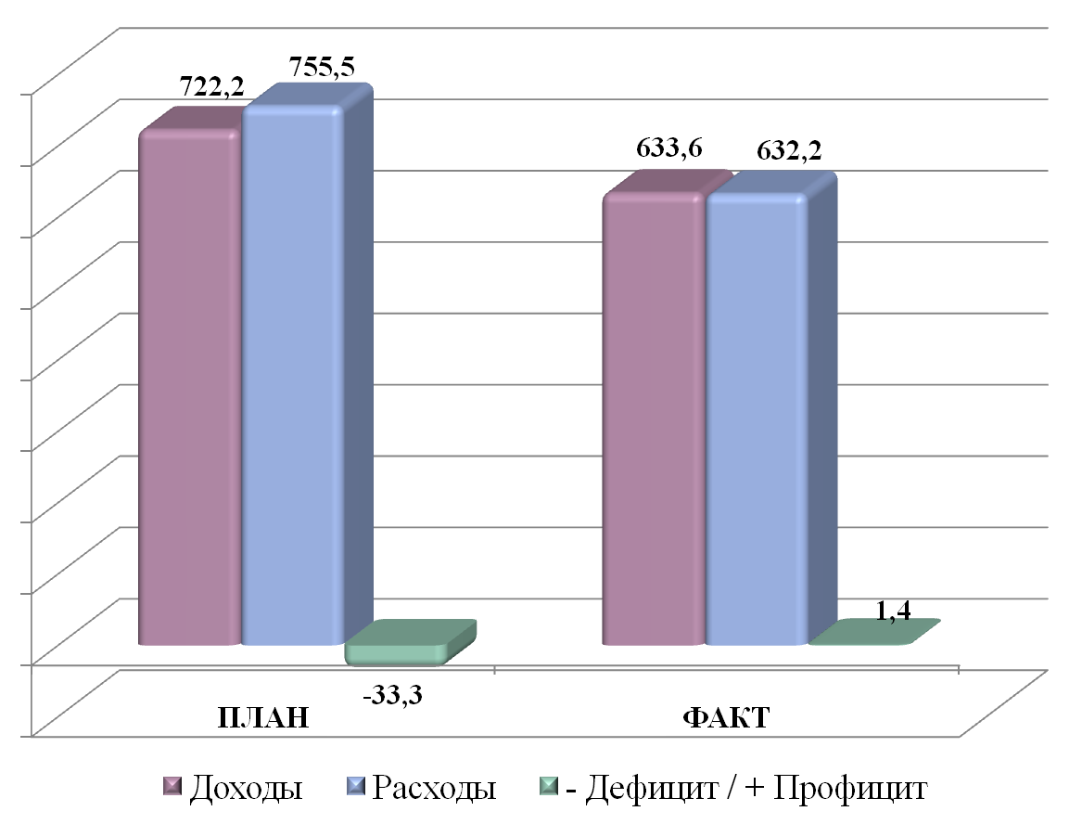
Исполнение районного бюджета
Данные на 01.12.2019 года, млн.рублей

